Slide 1
Argentina
28 de Octubre 2019 Sudafrica.-

Slide 2
Localizacion geografica
Mendoza esta en la zona oste de la Argentina
Dentro de Mendoza hay 4 oasis productivos
El oasis Sur (General Alvear y San Rafael) son el 75% de la superficie de ciruelas
324 ha
2409 ha
305 ha
9386 ha
Argentina
4to productor mundial
3er exportador mundial
Fuente: IDR

Slide 3
No hay una amenaza para la industria en este sentido

Slide 4
?
Fuente: IDR

Slide 5
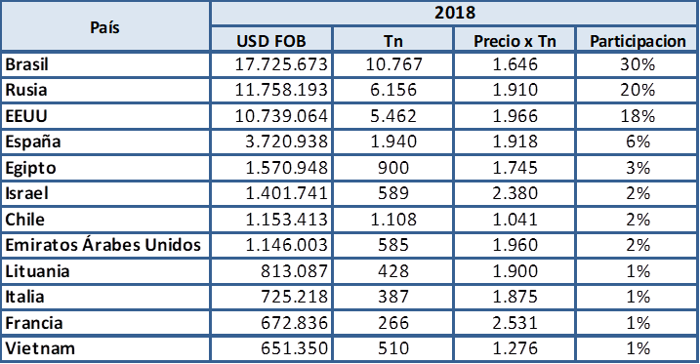
Principales mercados de destino de Argentina, 2018
Fuente: Dirección de Cadenas Alimentarias, Secretaría de Gobierno de Agroindustria de la Nación en base a datos de INDEC

Slide 6
Algunas cuestiones de la Industria en Argentina
La industria en Argentina se esta organizando bajo la forma de Cluster, alli participan integrantes de toda la cadena de valor y entidades publicas tambien. Su principal objetivo es organizar la cadena y establecer un plan de mejora competitiva
Caracterizacion de el productor Argentino:
  El 80% de los productores cuenta con menos de 10 ha, un 15% aproximadamente tiene entre 10 y 20 ha y el 5% restante posee más de 30 ha (promedio de 3,5 ha).
  Su edad promedio supera los 60 años.
La volatilidad en la produccion en Argentina se debe en algun punto por lo anterior, baja escala, falta tecnologia, know-how.
La Argentina tiene capacidad de secar hasta un 70% de su cosecha con hornos a gas.
La acumulacion de azucar se logra naturalmente sin ningun inconveniente.

Slide 7
Consideraciones finales-tendencias
Fincas
Proceso
Comercialización
Pequeños
Normas/Mejoras
Acuerdo Mercosur-Union Europea
Mercados tranquilos
Medianos
Grandes
Para afrontar una situacion de sobre stock mundial y mejorar los precios hay 2 cosas por hacer: Incrementar la demanda, disminuir la oferta. Ambas tiene un costo y son indispensables.-

Slide 8
Integrantes del Cluster
Instituciones Científico Referentes
INTA- Estación Experimental Agropecuaria Rama Caída
INTI- Frutas y Hortalizas Mendoza
UNCuyo- Universidad Nacional de Cuyo (Facultad de Ciencias Agrarias y Facultad de Ciencias Aplicadas a la Industria)
Instituciones técnicas de apoyo
IDR: Instituto de Desarrollo Rural
ProMendoza
UTN- Facultad Regional San Rafael
Privados
AACI: Asociación Argentina de Ciruela Industria
CECIM: Comité de Exportadores de Ciruela Industria de Mendoza
Federación Agraria
FRUDERPA (Fruticultores Asociados de Real del Padre Limitada)
Cooperativa La Línea Ltda.
Públicos
Municipio de General Alvear
Municipio de San Rafael
Ministerio de Economía, Infraestructura y Energía de Mendoza
Ministerio de Agricultura, Ganadería y Pesca de la Nación
Sociedad Rural de San Rafael
Cámara de Comercio, Industria, Agricultura, Ganadería, Vial y Servicios de General Alvear
Cámara de Comercio de Comercio, Industria y Agropecuaria de San Rafael
SsAFyDT
Dirección de Agricultura y Contingencias Climáticas
SENASA
Dirección General de Irrigación

Slide 9
Gracias por su atencion y buen congreso Sudafrica!!!
Francisco Araujo.-

